Slide 1

Съвременни технологии. LED, OLED, QLED
Теодор Стефанов, 12г, №23

Slide 2
Съдържание
История
Същност на LED
Светодиоди
Монитори, дисплеи
Какво е RGB?
Какво е Surface Maunt Device?
Колко мощност използва LED дисплей/крушка?
Резолюция на дисплея
Принцип на LED диод
OLED
QLED
Въпроси
Източници

Slide 3
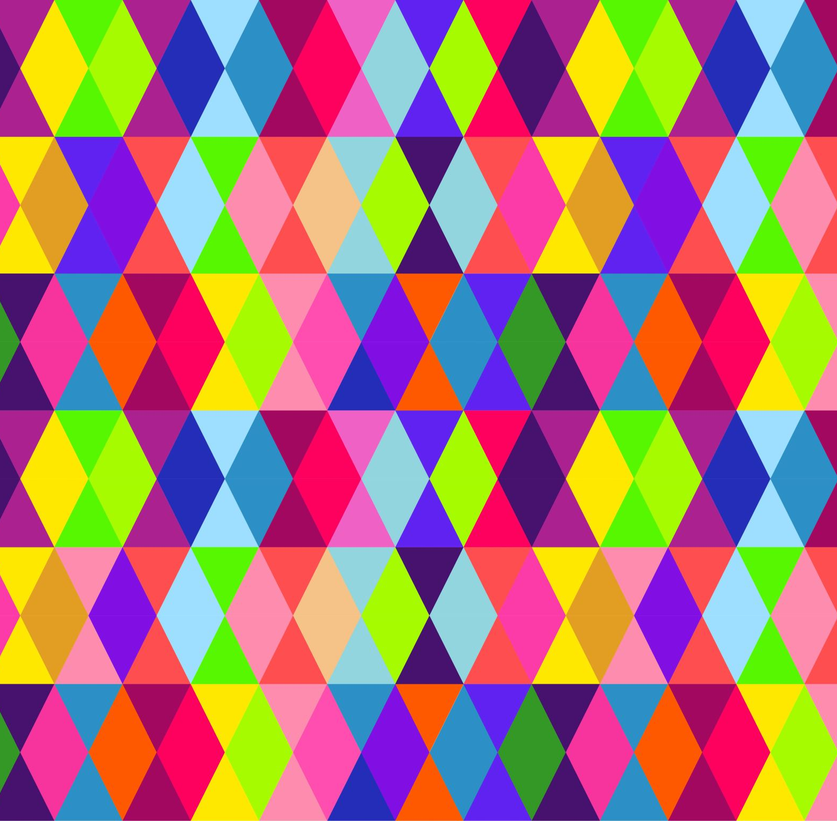
История
Първият светодиод е създаден от руския изобретател Олег Лосев през 1927 г. В продължение на много години е било възможно да се произвеждат само инфрачервени, червени и жълти светодиоди. Тези диоди се намират във всичко - от дистанционни управления до радио часовници.

Slide 4

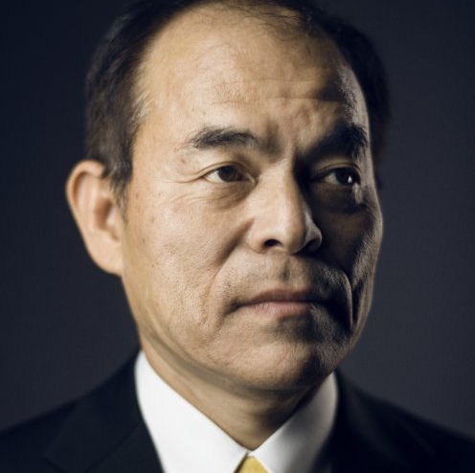
Едва през 1994 г. японският учен Шуджи Накамура успява да демонстрира ефективен син светодиод. След това са последвани бели и зелени светодиоди, поставяйки основата на LED революцията, която виждаме в осветлението и технологията на дисплея.

Slide 5
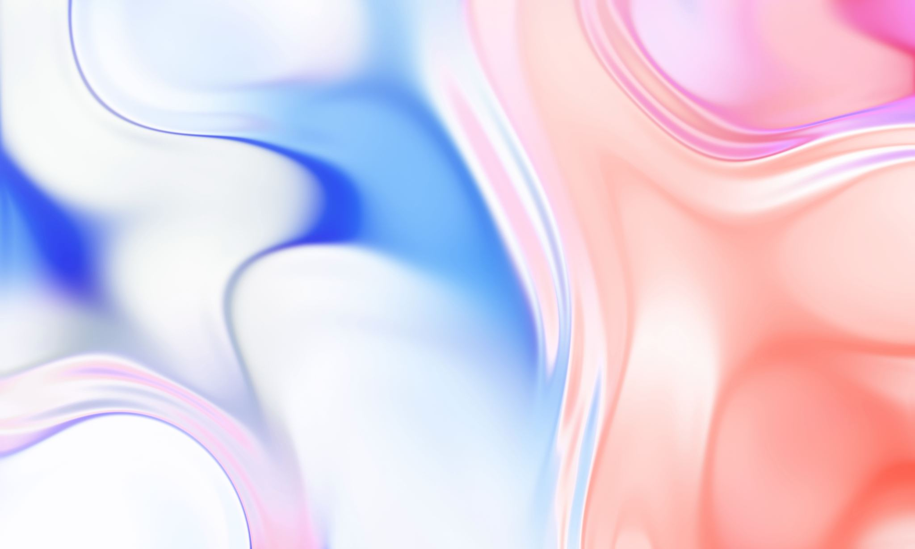
Същност на LED
Светодиодите (Light Emitting Diodes) са малки полупроводници, които излъчват видима светлина, когато електрически ток преминава през тях. Те преобразуват електрическата в оптична енергия чрез носители, които се инжектират в светодиода чрез електроди, след което се рекомбинират, за да произведат светлина.

Slide 6
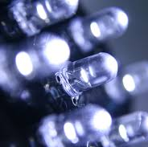
Светодиоди
Светодиодите разчитат на полупроводник за своя източник на светлина. Това е уникална технология, която предлага значителни технологични предимства и много по-голям потенциал за непрекъснат напредък. Най-общо казано, тези полупроводници са направени от алуминиев галиев арсенид (AlGaAs).

Slide 7

Когато този материал е легиран, той може или да добави свободни електрони, или да създаде дупки в материала, където могат да отидат електрони. Когато полупроводникът има допълнителни електрони, той е известен като материал от N-тип, тъй като има допълнителни отрицателно заредени частици. Когато има допълнителни дупки в полупроводника, той е известен като P-тип материал, тъй като ефективно има допълнителни положително заредени частици.

Slide 8
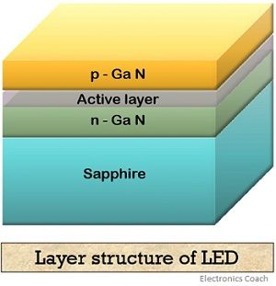
Слоеве на LED

Slide 9
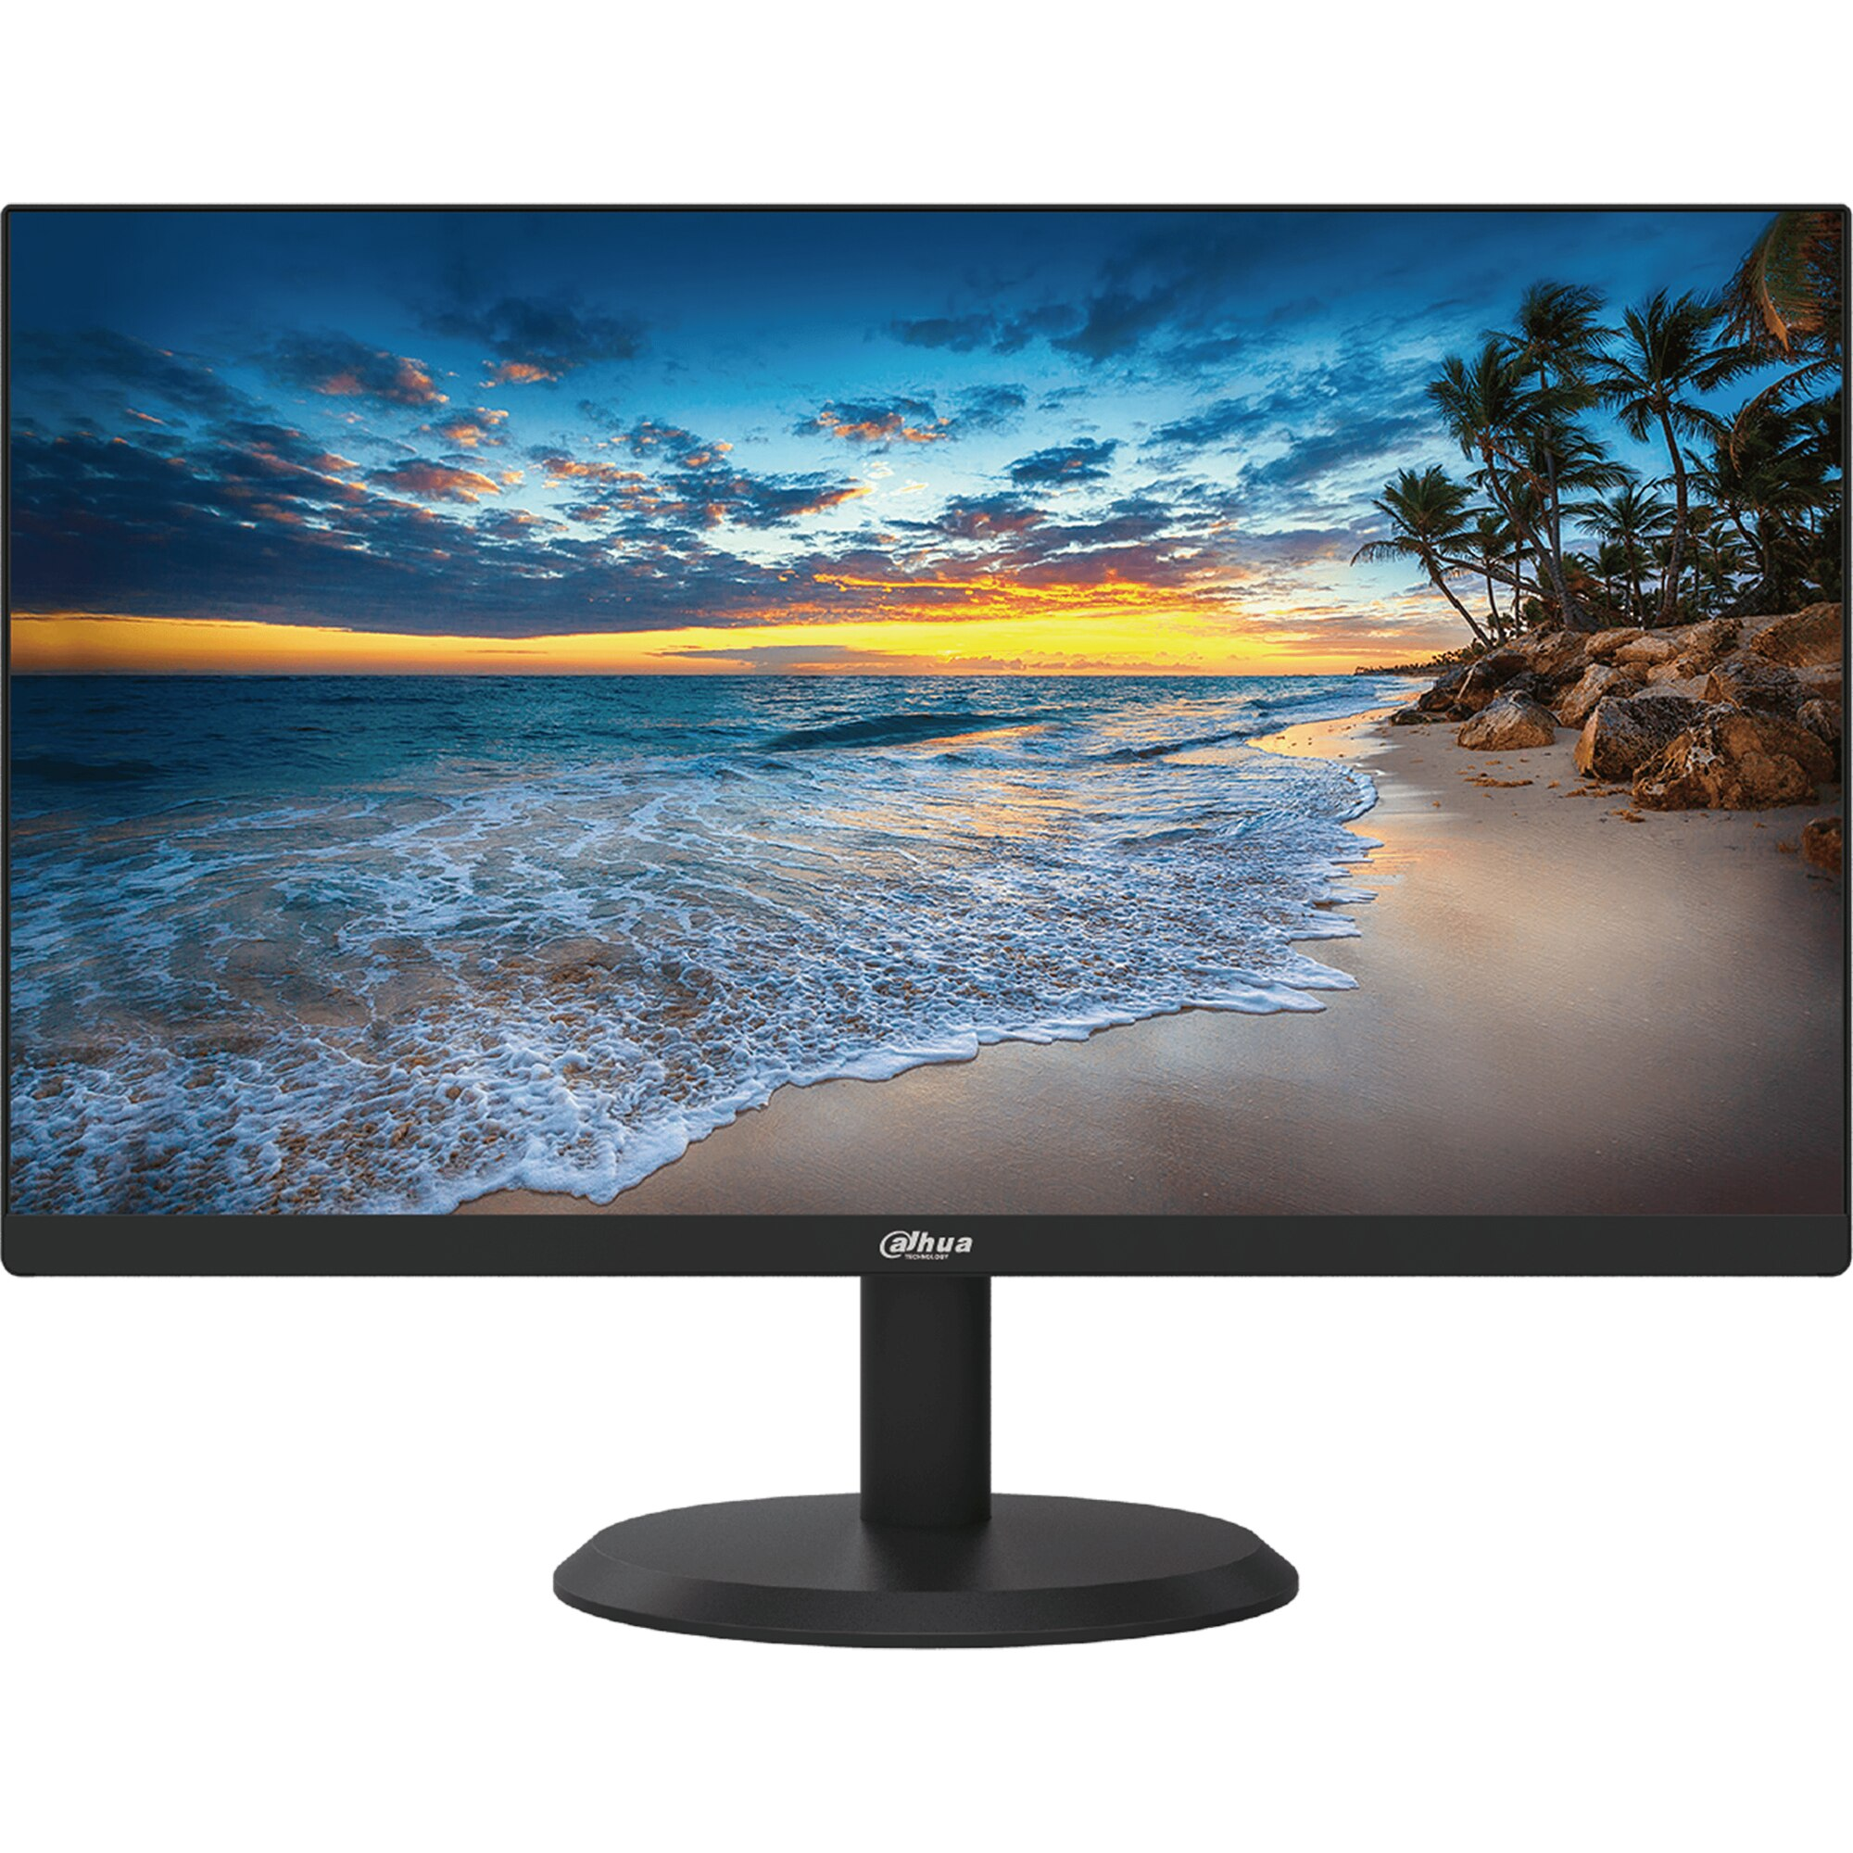
Монитори, дисплеи
Един LED дисплей се състои от множество близко разположени светодиоди. Чрез промяна на яркостта на всеки светодиод, диодите заедно формират изображение на дисплея.

Slide 10
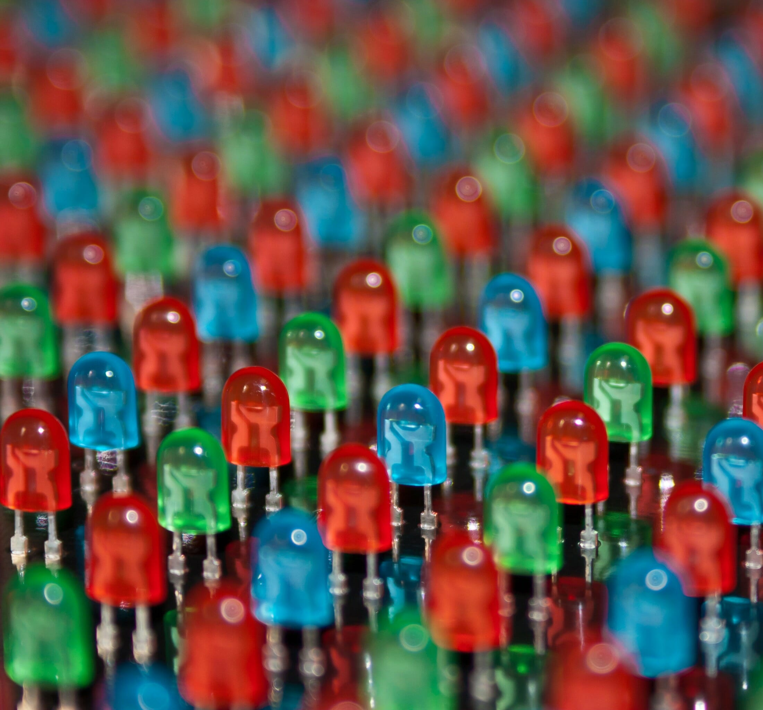
Светодиодът се състои от твърди материали без подвижни части и често е формован в прозрачна пластмаса. Това гарантира висока издръжливост. Когато светодиодът свети, той излъчва почти нулева топлина. Това намалява проблема с охлаждането на електронните части.

Slide 11
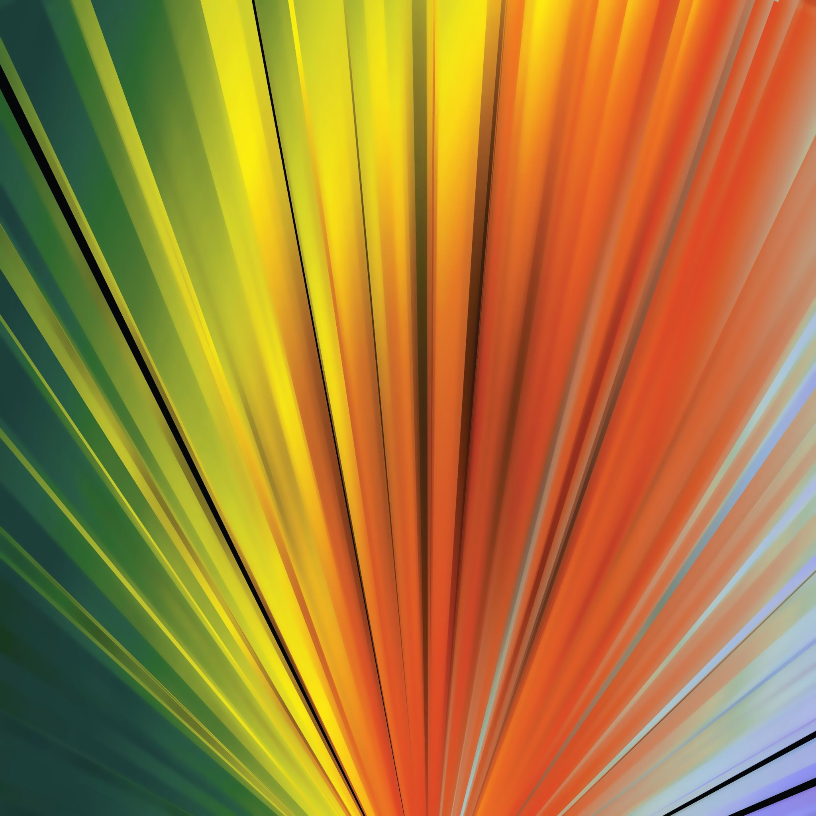
За създаване на ярко цветно изображение се използват принципите на адитивното смесване на цветовете, при което нови цветове се създават чрез смесване на светлина в различни цветове. Светодиодът излъчва светлина в резултат на електрическа луминесценция.

Slide 12
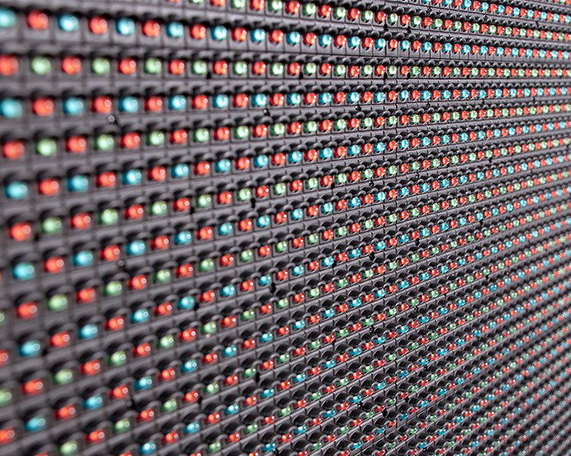
LED дисплеят се състои от червени, зелени и сини светодиоди, монтирани във фиксиран модел. Тези три цвята се комбинират, за да образуват пиксел. Чрез регулиране на интензитета на диодите могат да се образуват милиарди цветове.
Когато гледате LED екрана от определено разстояние, масивът цветни пиксели се вижда като изображение.

Slide 13
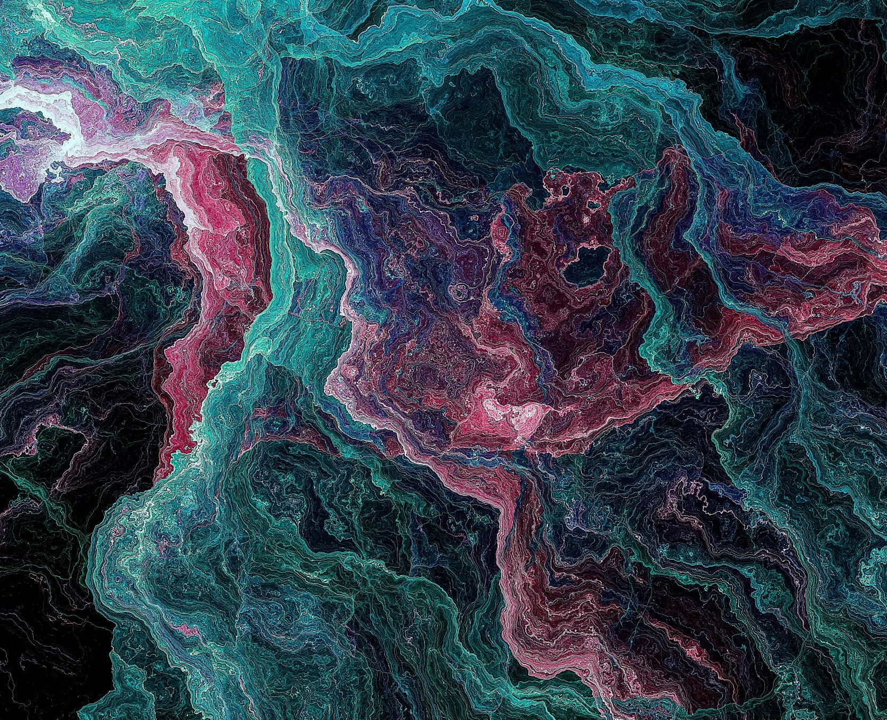
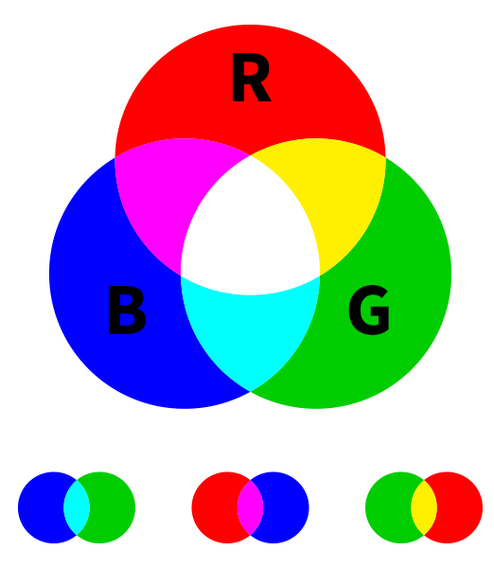
КАКВО Е RGB?
RGB е съкращение от червено, зелено и синьо. Това е цветова схема, която използва факта, че всички видими цветове могат да бъдат смесени от тези три основни цвята. Използва се в почти всички видове дисплеи, включително LED дисплеи.

Slide 14
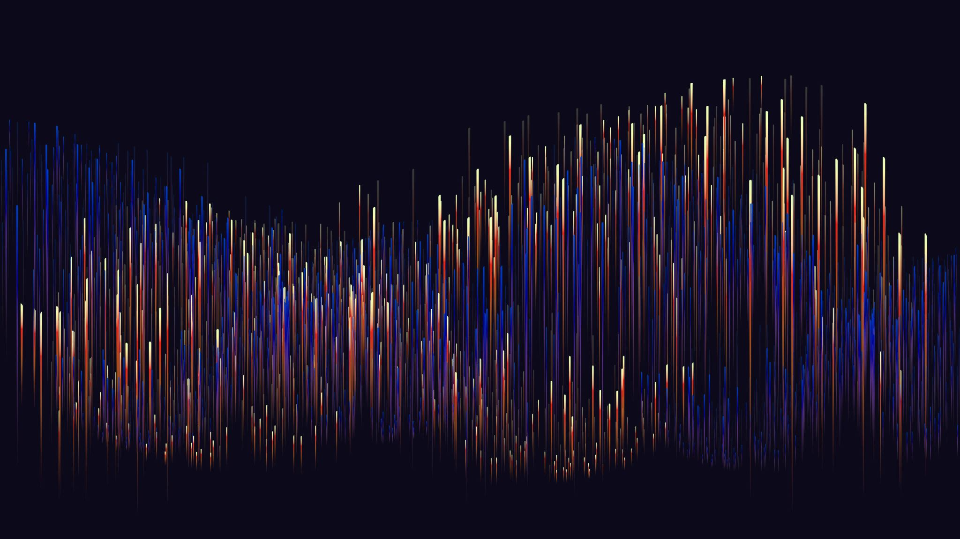
Какво е Surface Mount Device?
Surface Mount Device означава устройство за повърхностен монтаж. Това са електронни компоненти, които са повърхностно монтирани директно върху печатна платка – а не както преди чрез запояване на металния щифт от долната страна на платката.

Slide 15
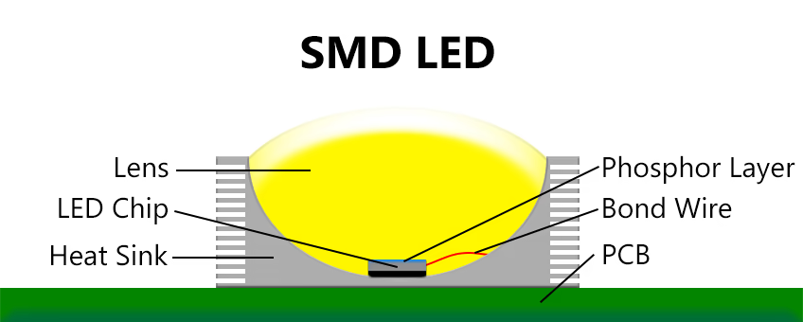
Surface Mount Device
Принцип на действие

Slide 16

В технологията на LED дисплея, SMD концепцията се използва малко по-различно. SMD дисплей е LED дисплей, при който RGB диодите са поставени в малка пластмасова капсула, която е повърхностно монтирана върху печатните платки на дисплея. Когато диодите са капсуловани по този начин, те заемат много малко място, което прави възможно производството на дисплеи с по-малко разстояние между диодите и по-висока резолюция.

Slide 17
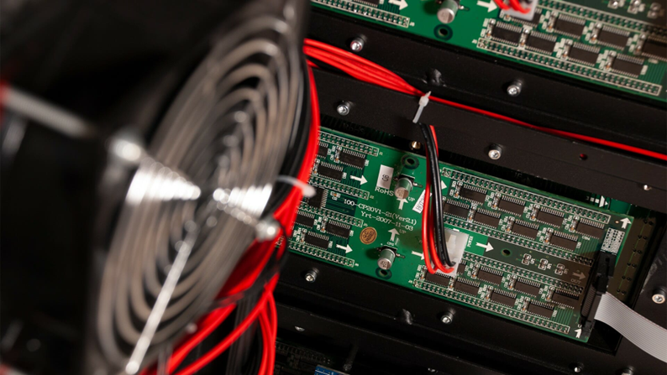
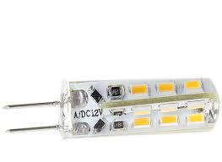
Колко мощност използва LED дисплей/крушка?
LED е високоенергийно ефективна технология, оттук и широкото използване на енергоспестяващи LED крушки днес. Количеството мощност, използвано от диодите в LED дисплея, зависи от вида на дисплея, яркостта и употребата.

Slide 18
Това, което се показва оказва влияние. LED дисплеите показват изображения чрез включване и регулиране на яркостта на цветните диоди. Следователно изцяло бяло изображение с черен текст ще изисква много повече осветени диоди – и много повече мощност – отколкото бял текст на черен фон.

Slide 19

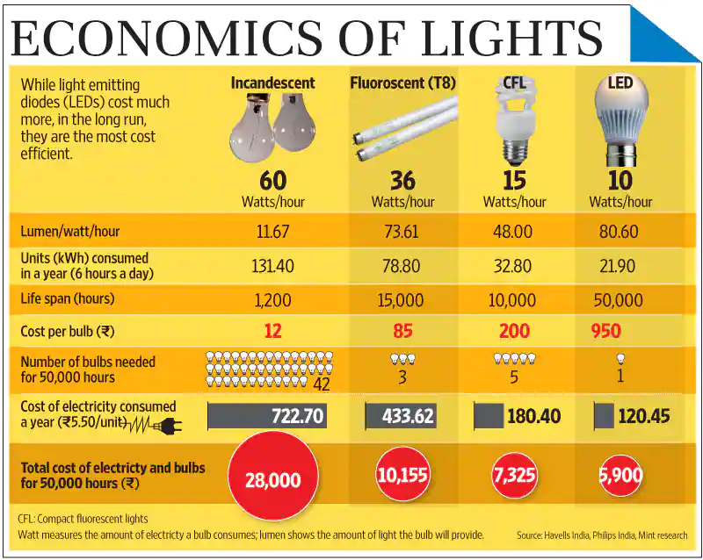
Таблица на енергиен разход при LED, компактни луминесцентни лампи, флуоресцентни лампи и такива с нажежаема жичка
Извод: LED е по-скъп, но е най-енергоефективен и с най-дълъг живот

Slide 20
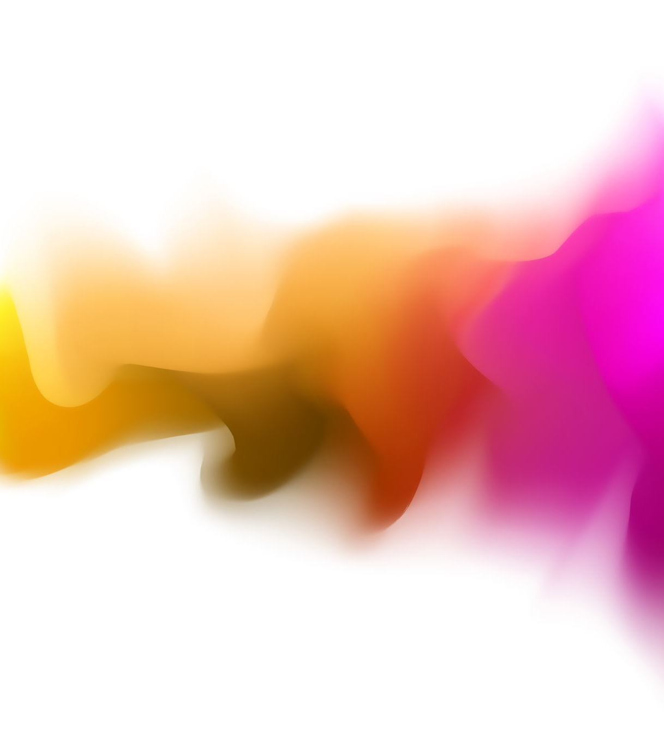
Резолюция на дисплея
Разстоянието между диодите на LED дисплея определя разделителната способност на самия дисплея. Разстоянието до центъра на съседната група се измерва от центъра на всяка група от червени, зелени и сини диоди. Това разстояние е известно като стъпка на пиксела. Всяка група диоди образува пиксел.

Slide 21
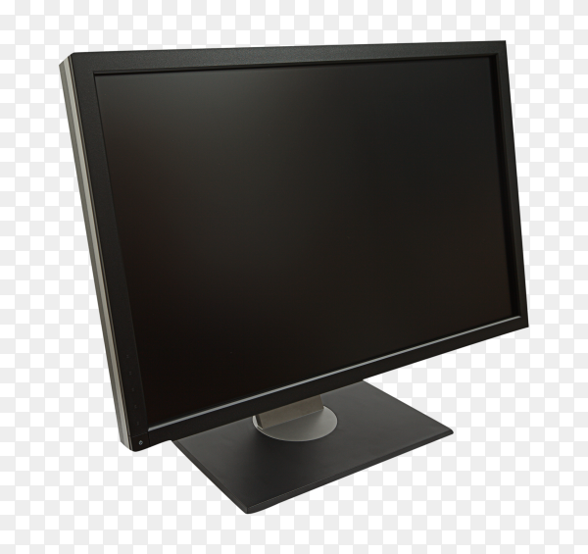
Ако един LED дисплей има пикселна стъпка от 1 см, може да има 100 x 100 пиксела на квадратен метър дисплей. Разделителната способност на дисплея се дава като двойка числа, които показват ширината и височината в пиксели. Ако имате 6 x 8-метров екран с 1 cm стъпка на пиксела, той има разделителна способност 600 x 800 пиксела. Има LED екрани със стъпка на пикселите от няколко сантиметра до един милиметър.

Slide 22
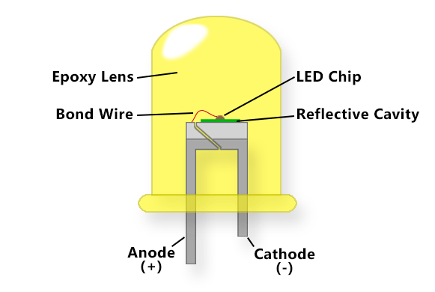
Принцип на LED диод

Slide 23
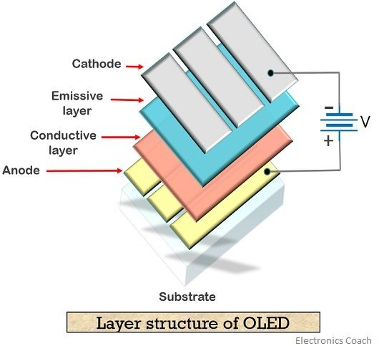
OLED
OLED означава Organic Light Emitting Diode (Диод за излъчване на органична светлина). Информацията при OLED се получава чрез използването на органични съединения на въглеродна основа. Тук тънки слоеве от органичен материал са поставени между два проводящи елемента. Тази подредба излъчва ярка светлина при прилагане на ток.

Slide 24
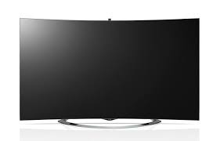
Основната разлика между LED и OLED е, че LED не работи на принципа на самоосветяване, тъй като се нуждае от подсветка за своята работа. OLED е самоосветяващо се устройство, тъй като не изисква подсветка, за да започне работата си, в резултат на което OLED консумира по-малко енергия за своята работа в сравнение с LED и реагира по-бързо.

Slide 25
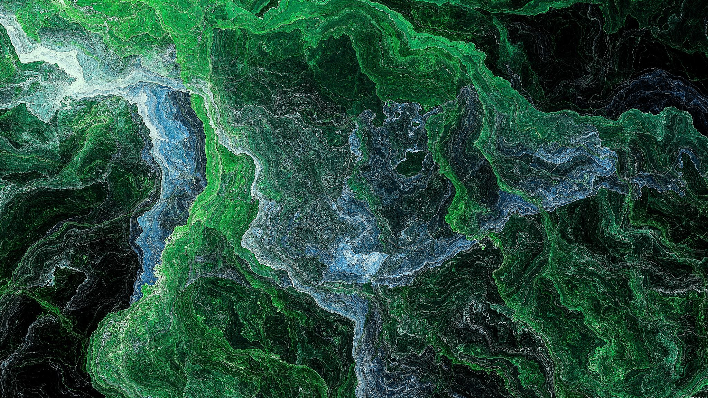
QLED
QLED означава квантов диод, излъчващ светлина. Технологията използва малки наночастици, наречени квантови точки, за да увеличи своята яркост и цвят. Технологията първоначално беше представена от Sony през 2013 г. и към момента достига до 8000 пиксела резолюция.

Slide 26
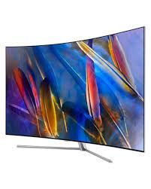
В QLED, източникът на подсветка е направен от слой сини светодиоди, върху който са добавени слой от червени и зелени квантови точки. Тези квантови точки могат да бъдат добавени с такава прецизност, че комбинацията RGB създава перфектна бяла светлина, без да се жертва нито един нит яркост. Тази перфектна бяла светлина е точно това, от което цветният филтър се нуждае, за да генерира милиарди цветове, които виждаме на екрана. QLED надминава LED и OLED във почти всяка една характеристика.

Slide 27
Тест
1. Какво е LED, OLED, QLED? Каква е разликата в устройството?
2. Какво е RGB?
3. Колко енергийноефективен е LED?
4. От какъв полупроводников материал е изграден светодиода при LED?
5. Кога навлиза QLED?

Slide 28
Източници
https://www.expromo.eu/en/led-display-facts/
https://electronicscoach.com/difference-between-led-and-oled.html
https://www.digitaltrends.com/home-theater/qled-vs-oled-tv/
https://www.livemint.com/Money/TMOgwfDICGLrczdyfkmNXN/Are-lights-increasing-your-electricity-bill.html
https://commercialledlights.com/blog/lighting-articles/led-technology/
https://www.ledsupply.com/blog/what-you-need-to-know-about-leds/

